Slide 1


网络空间安全学院
优秀部门答辩
组织部

Slide 2
目录
01
团委日常工作
02
活动组织策划
03
新媒体宣传
04
部门管理条例

Slide 3
Part 01
团委日常工作

Slide 4
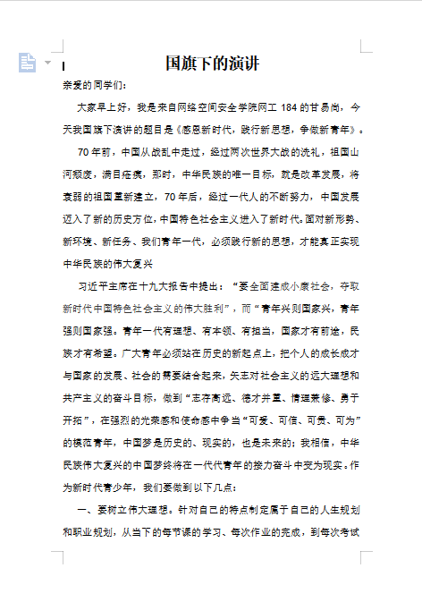
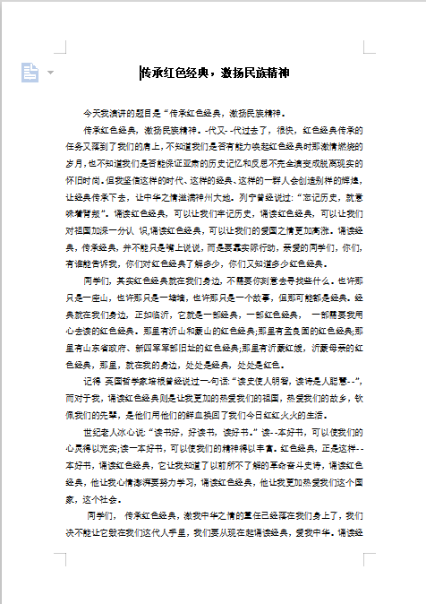
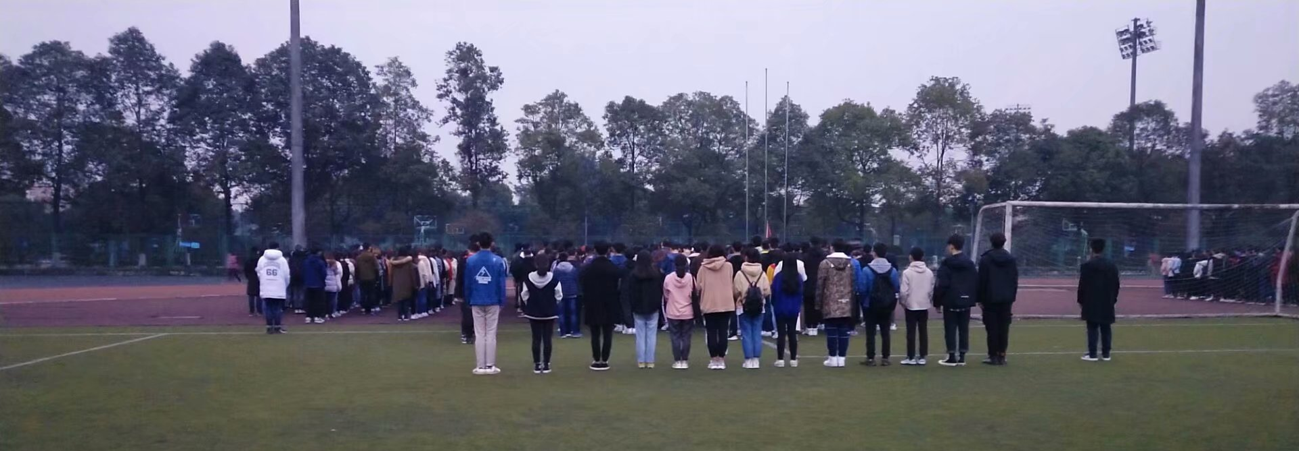
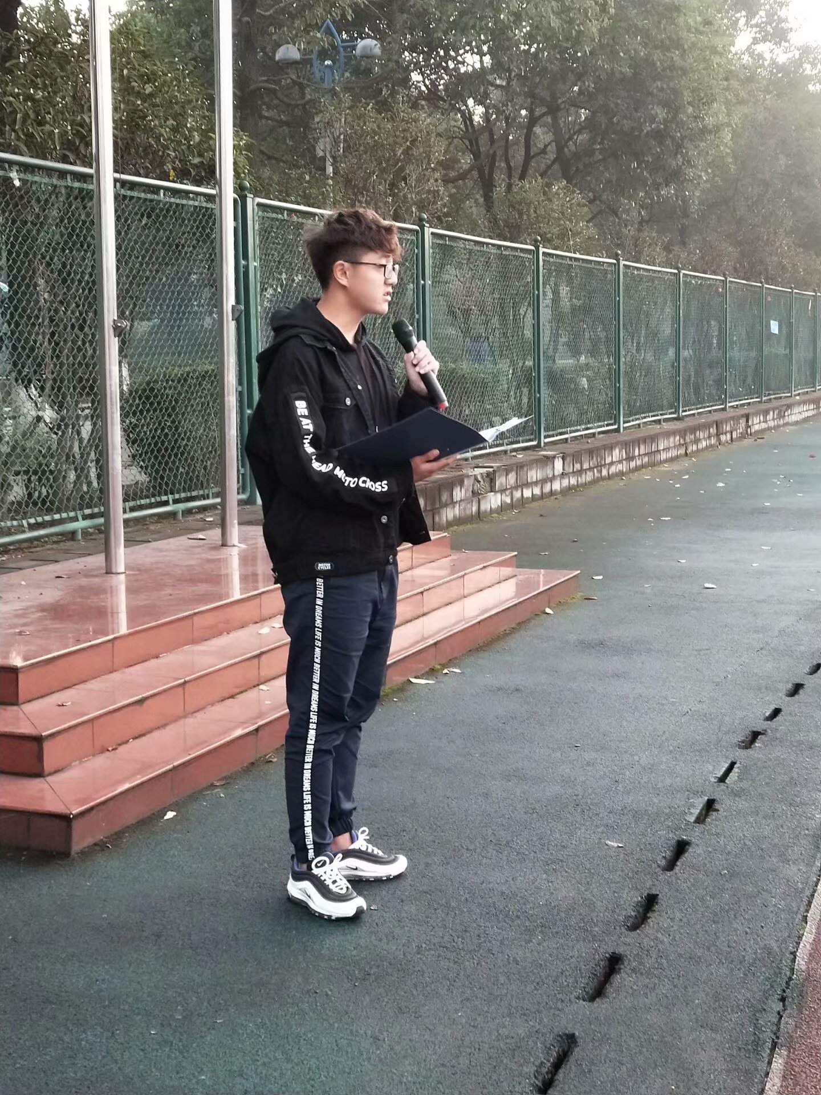
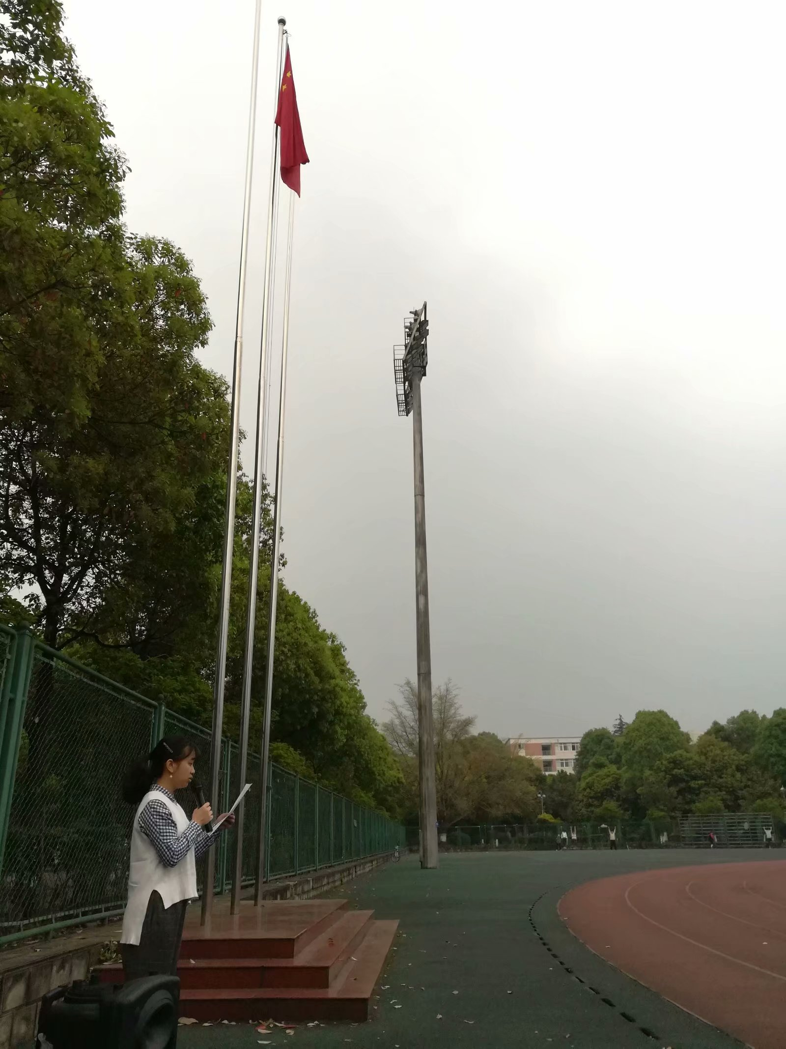
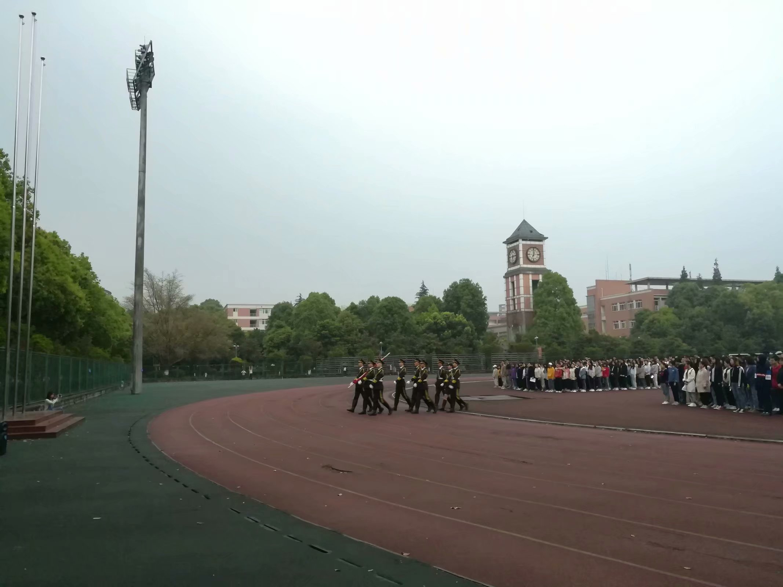
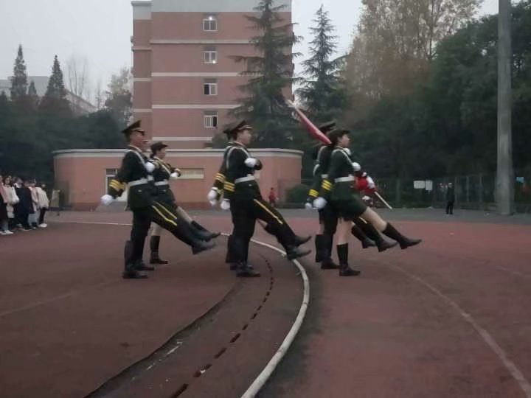
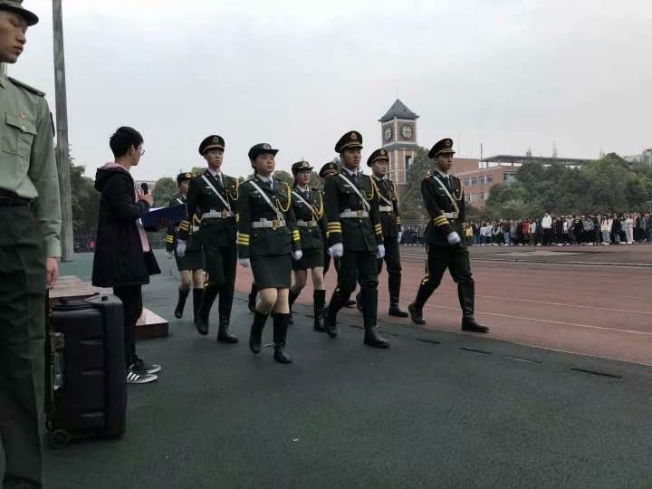
团委日常工作
定期组织升旗仪式
现一共组织了十二次升旗仪式
升旗仪式流程：
通知团支书
场外整理队伍，带队
清点人数
升旗仪式评分
升旗仪式
组织部甘易尚国旗下讲话
组织部邓夏洁国旗下讲话

Slide 5
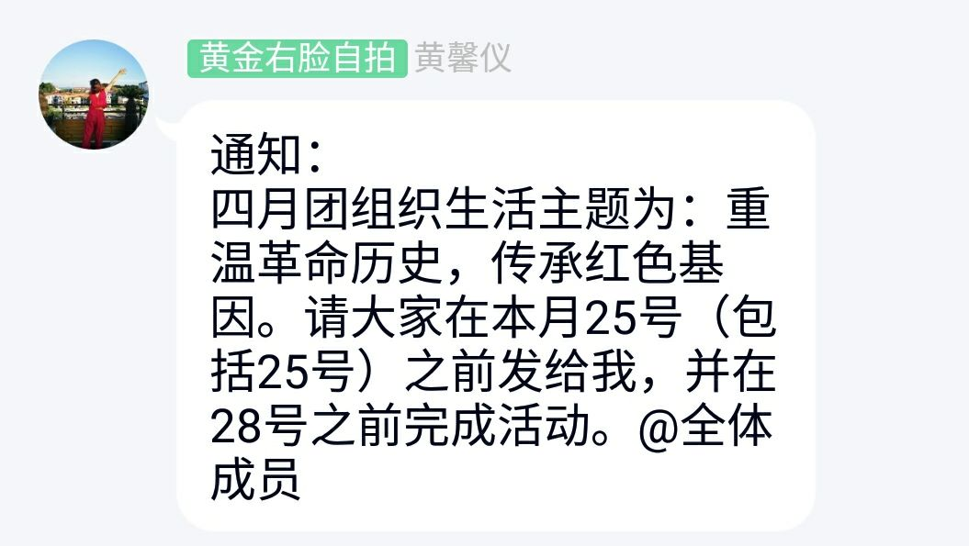
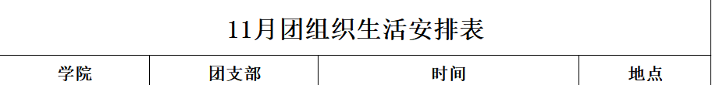
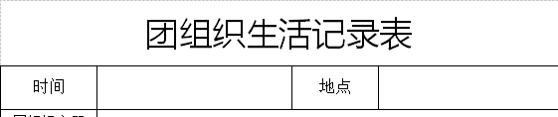
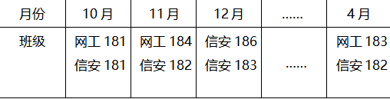
团委日常工作
团组织生活
团组织生活的工作包括：推优秀班级进行评优，共推优12个团支部
组织部需要收集推优班级的：
团组织生活记录表
新闻稿
照片
策划

Slide 6
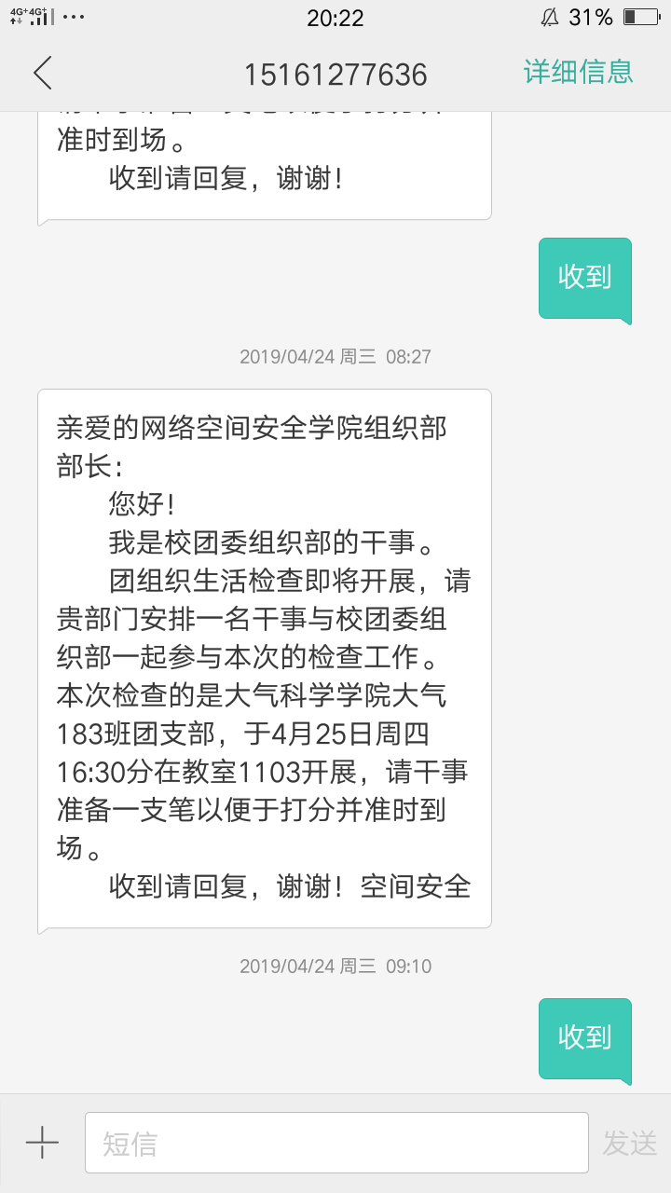
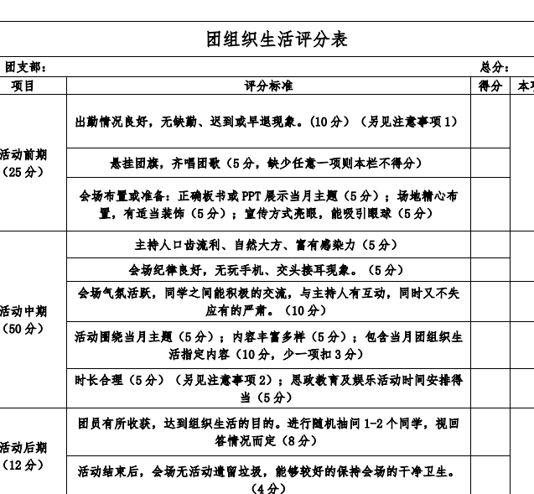
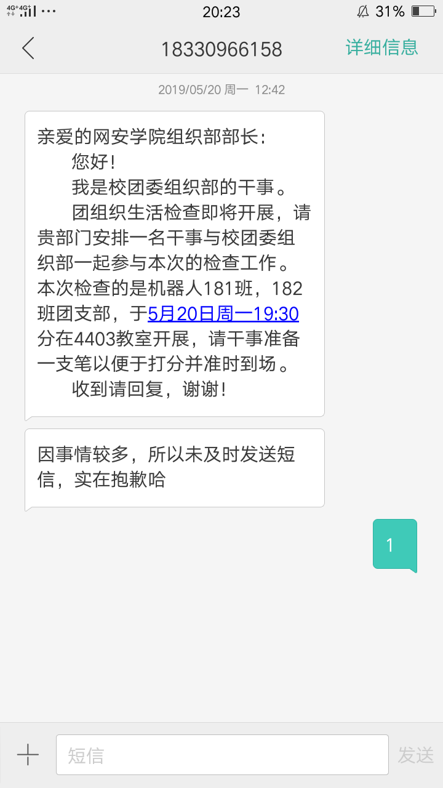
团委日常工作
团组织生活
评分邀请
每月组织部会派干事给其他院的
团组织生活举办情况评分，共检查了14次团组织生活
团组织生活评分表

Slide 7
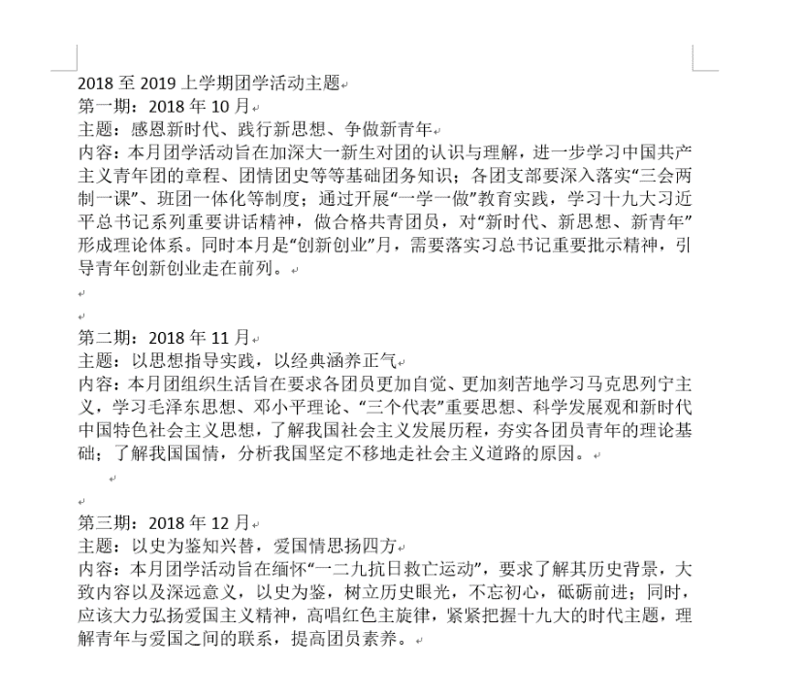
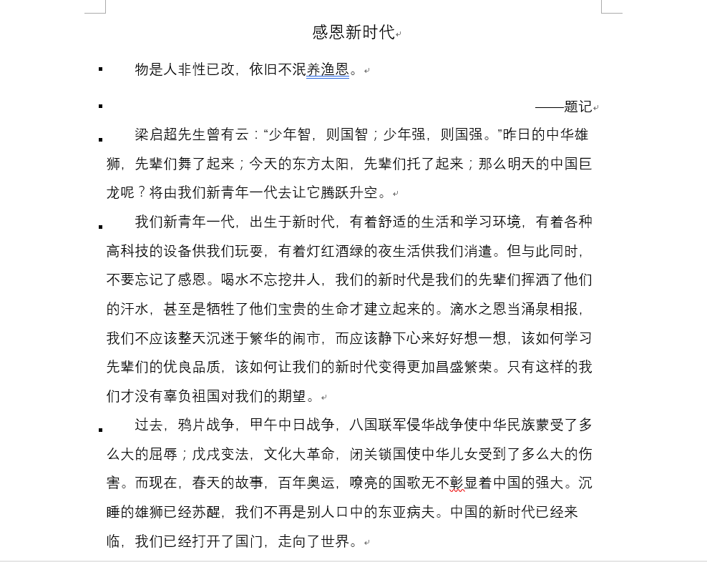
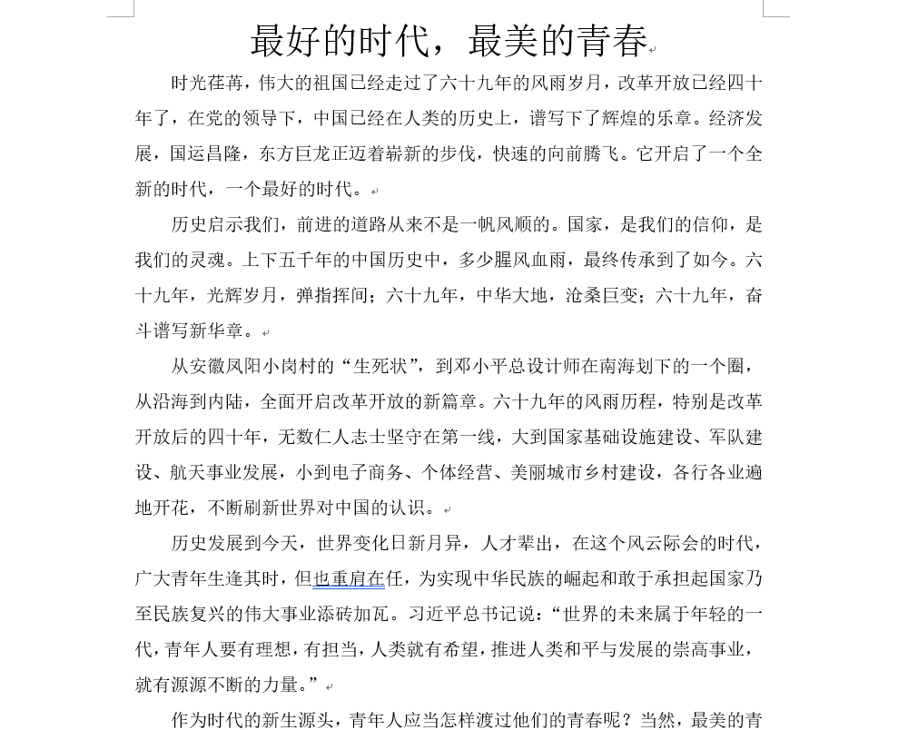
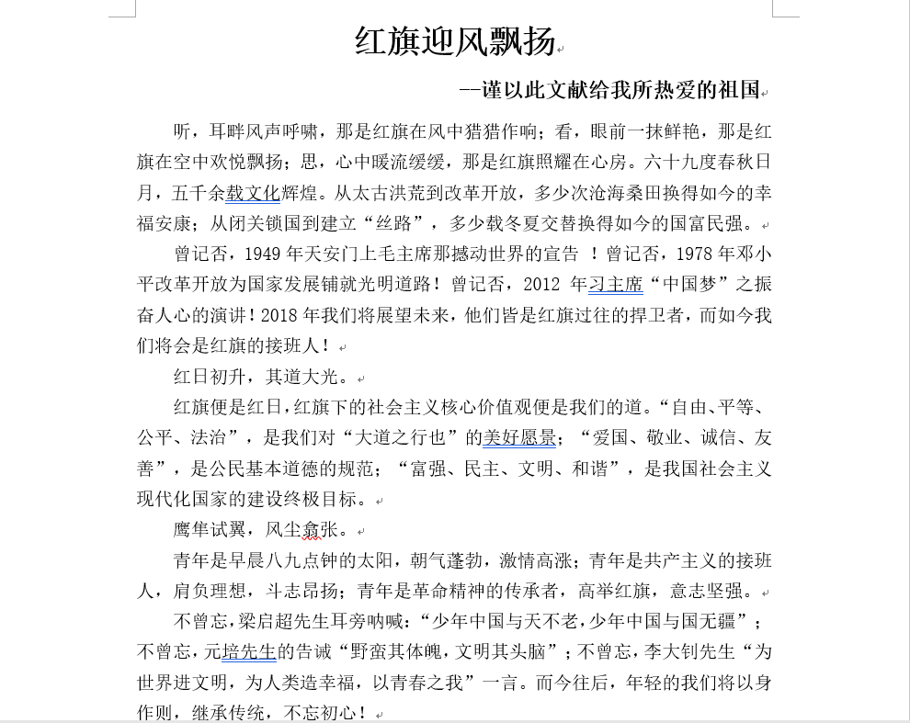
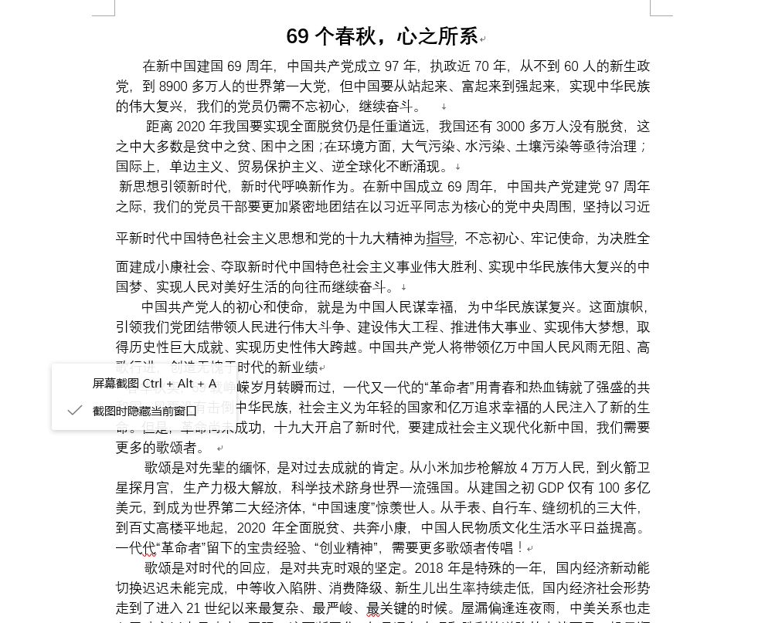
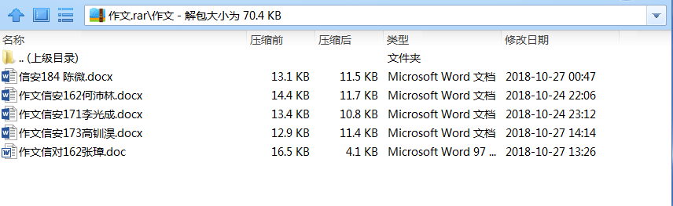
团委日常工作
主题团日
其中十月主题团日：“感恩新时代、践行新思想、争做新青年”作品征集活动向全院征文
每月的团学活动主题

Slide 8
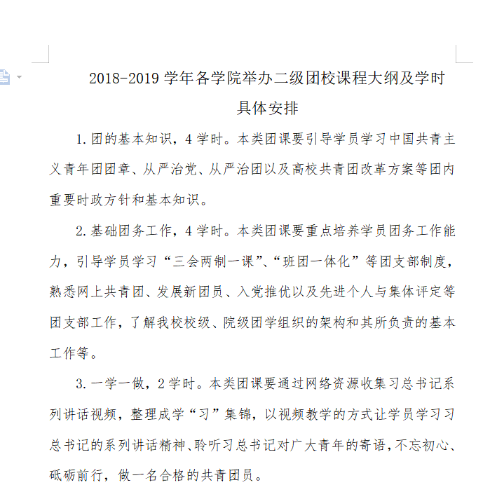
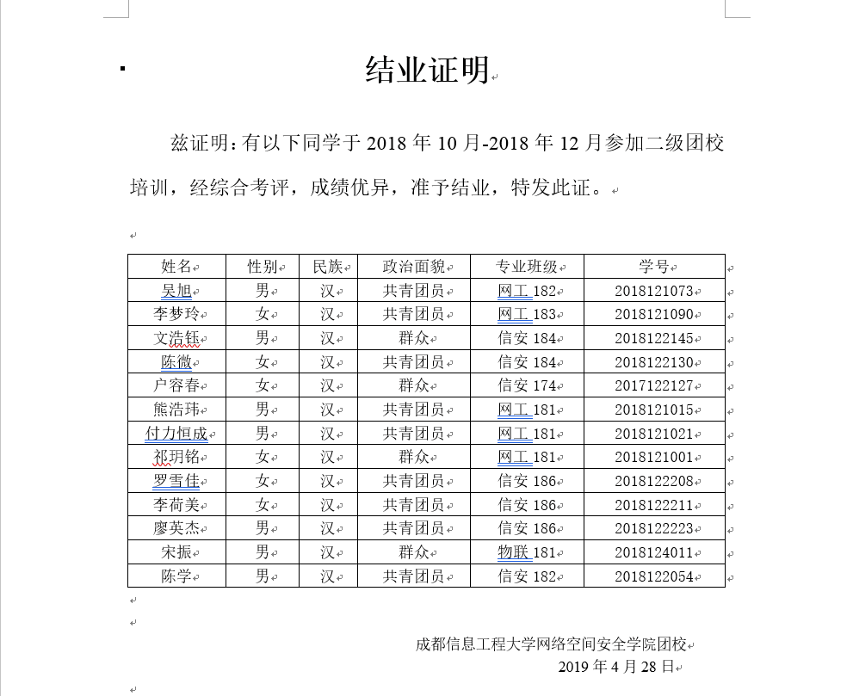
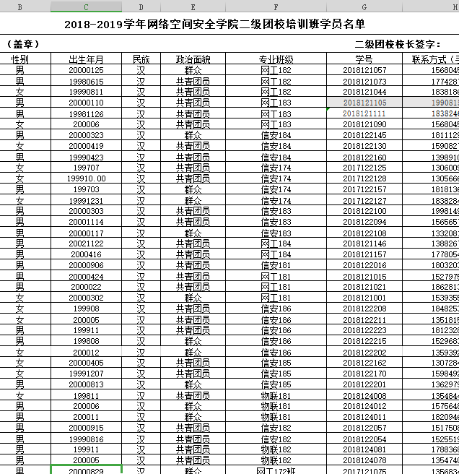
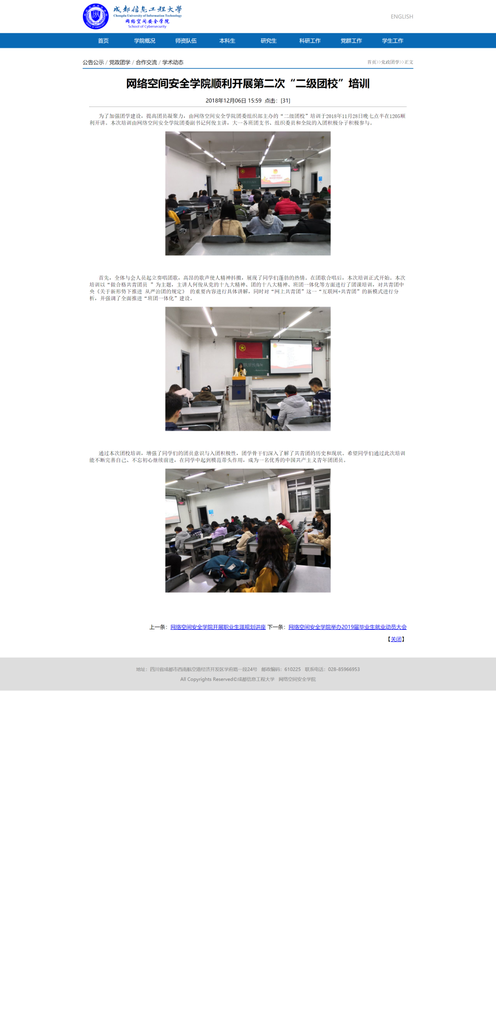
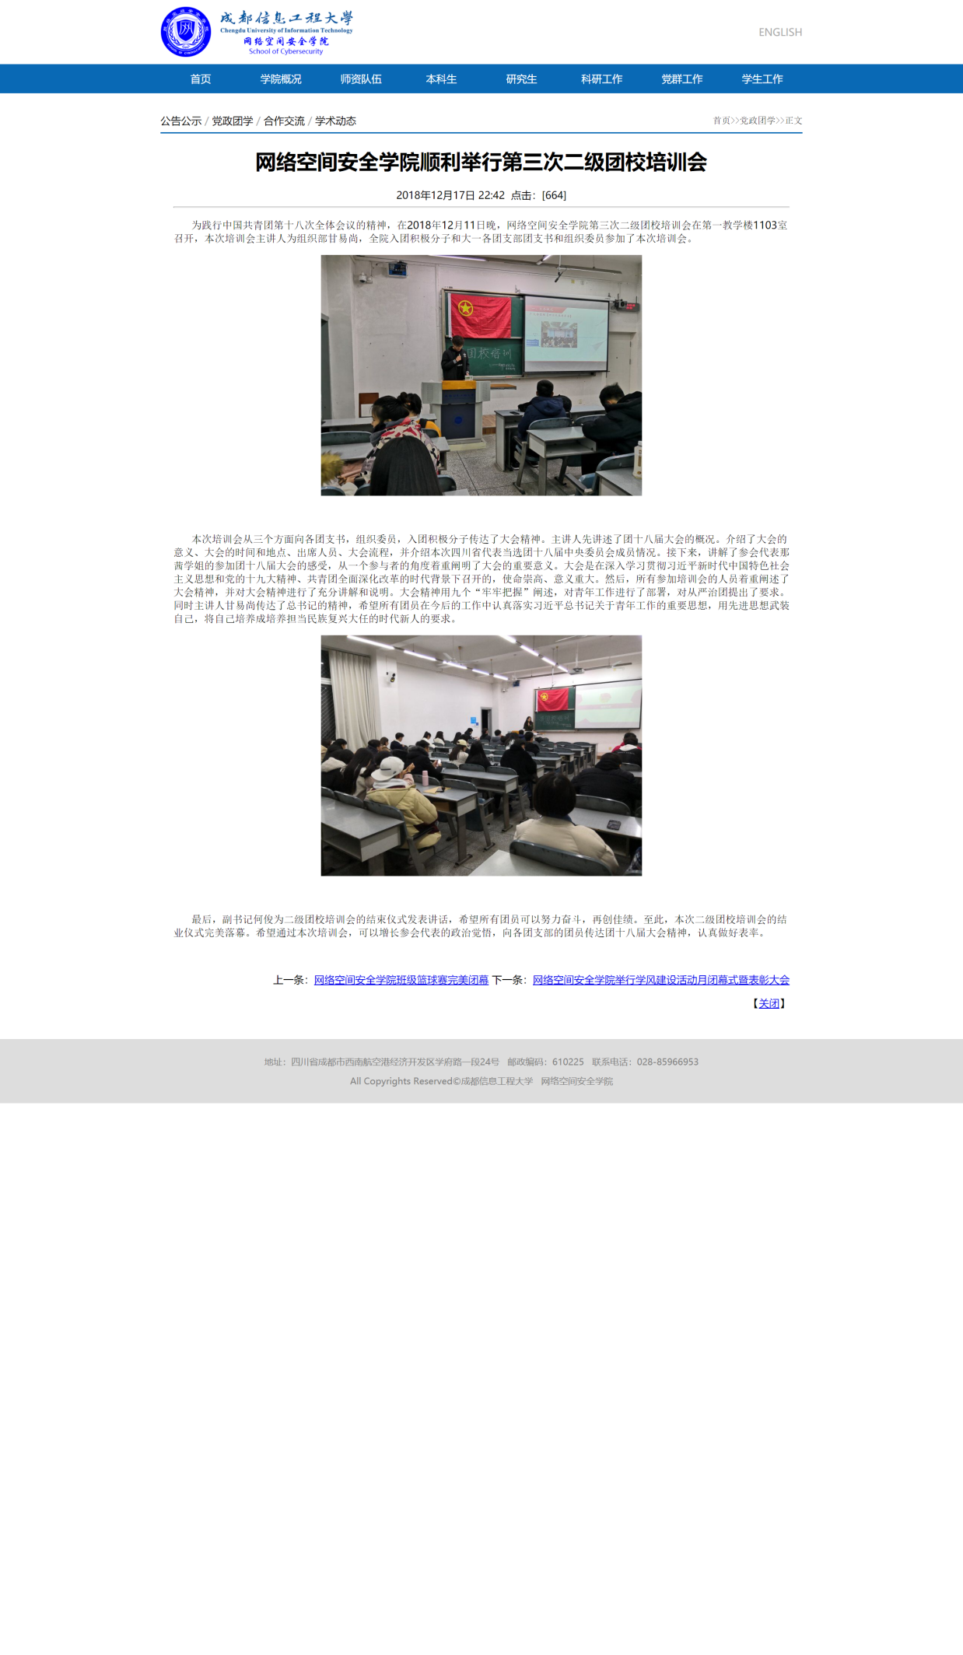
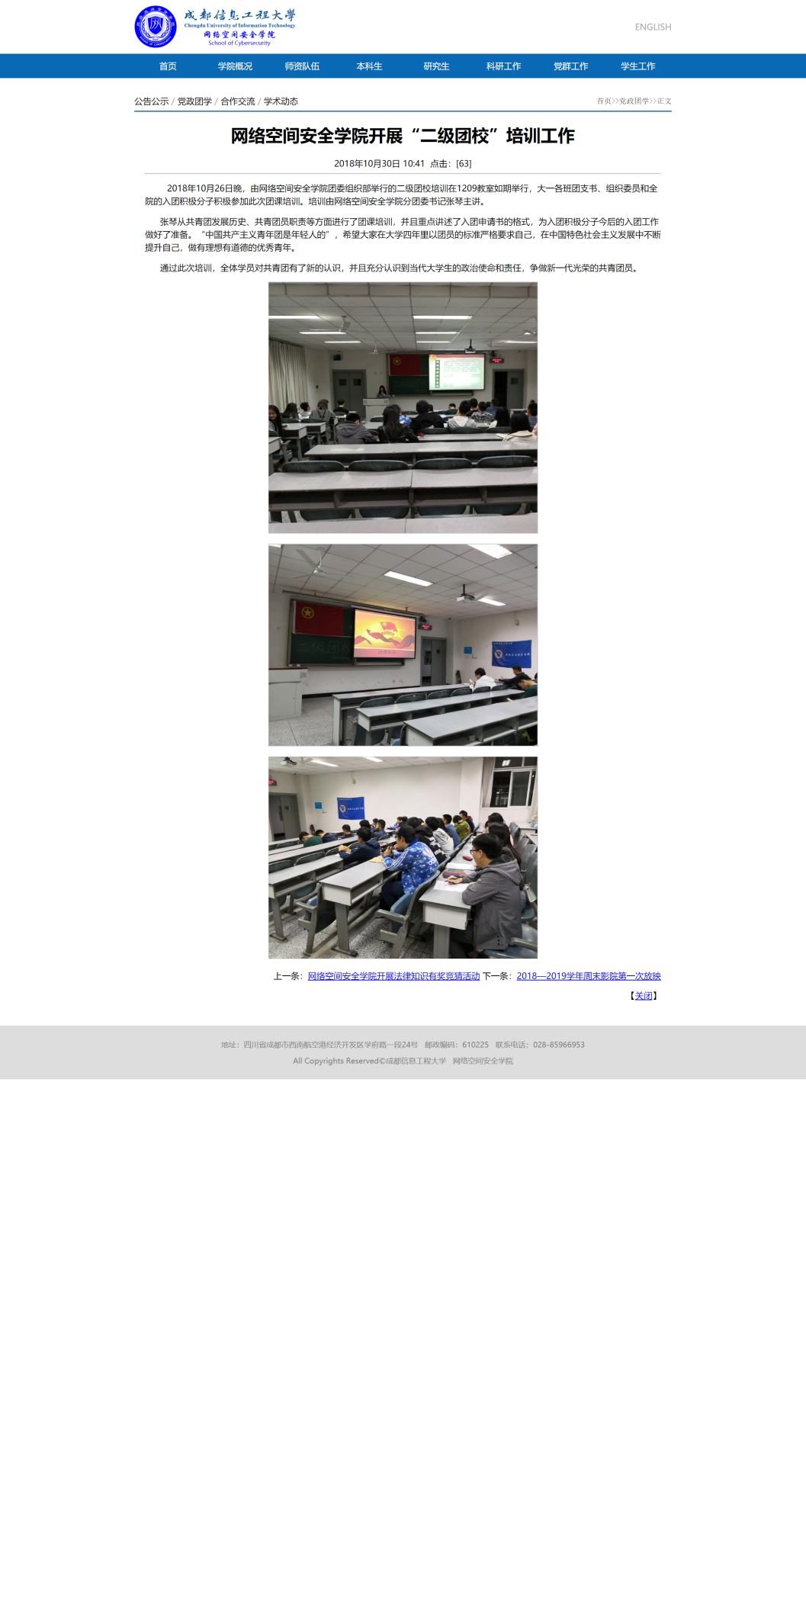
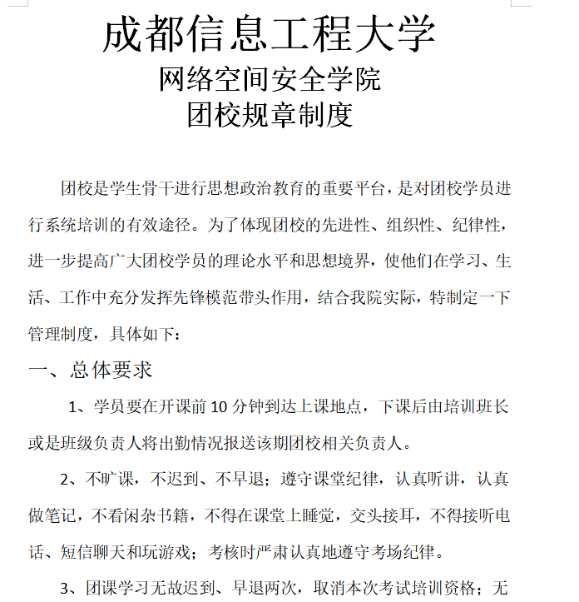
团委日常工作
二级团校
一共举办了三次二级团校培训
严格按照二级团校课程安排开展课程
建立二级团校的规章制度
总结了二级团校

Slide 9
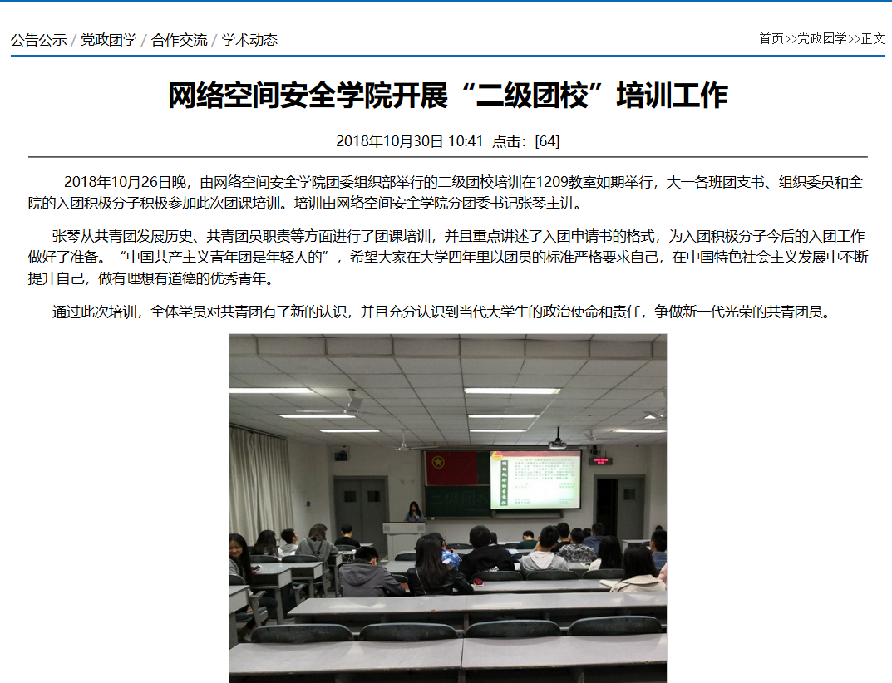
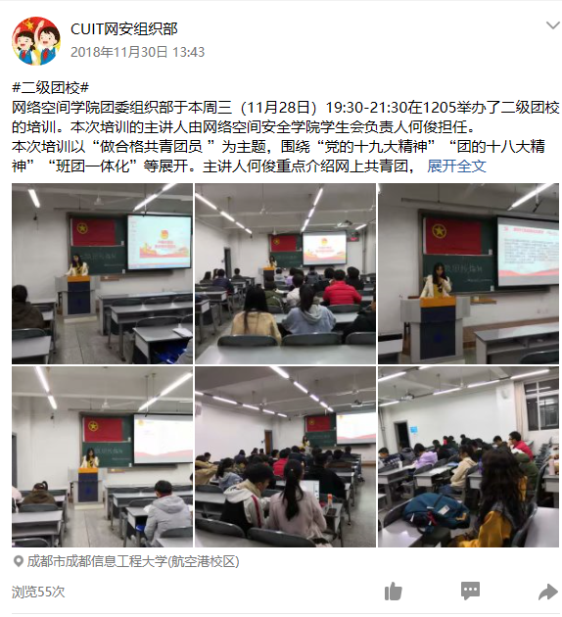
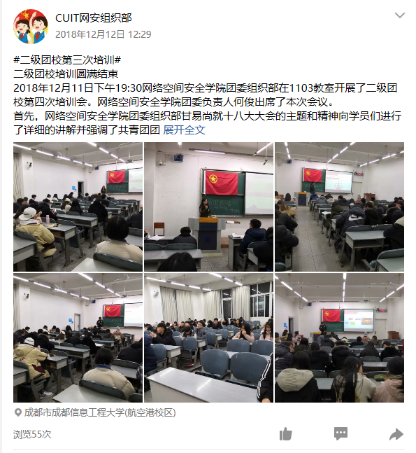
团委日常工作
二级团校
第一次培训
第二次培训
第三次培训

Slide 10
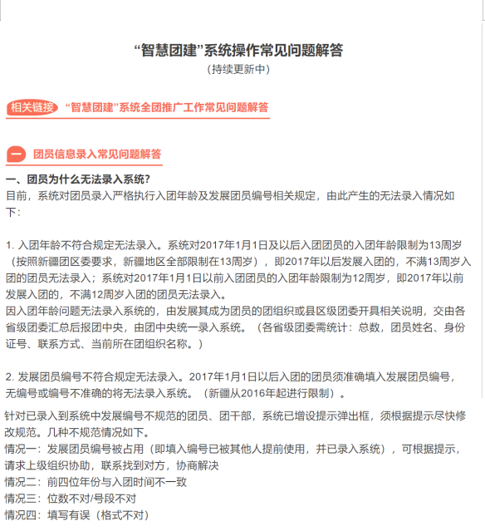
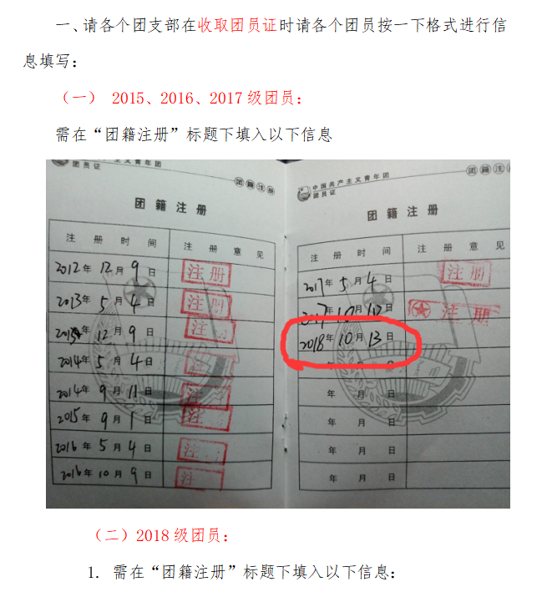
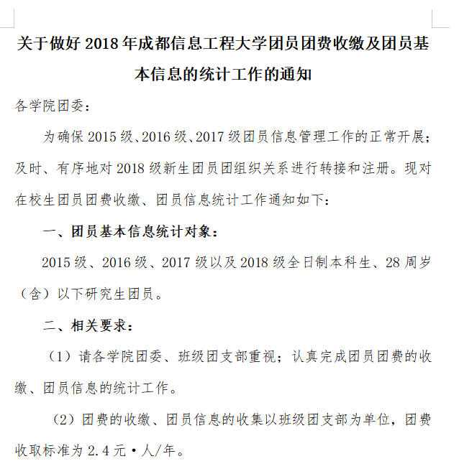
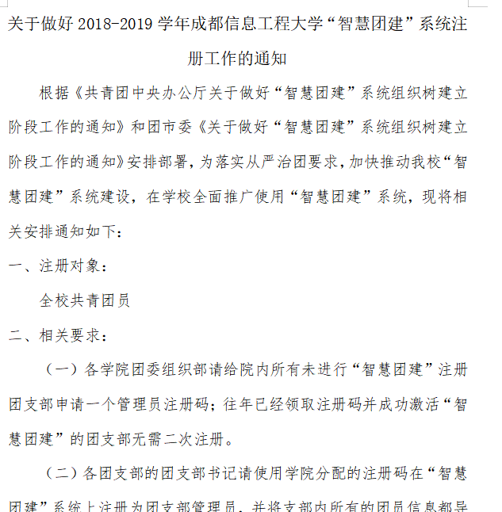
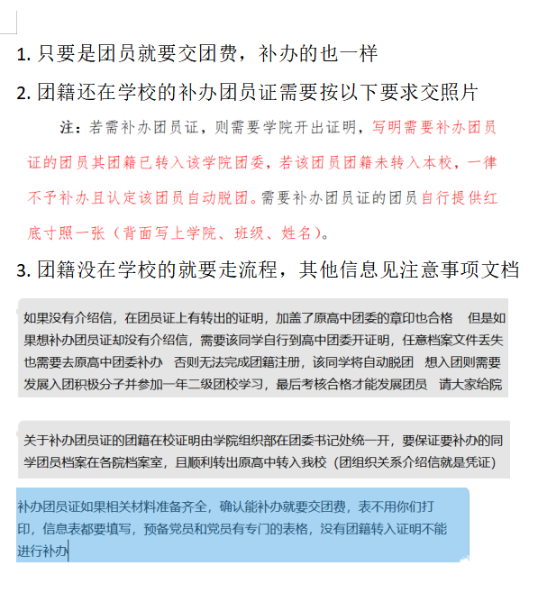
团委日常工作
团档管理
每一期组织部都会收团员证重新统计整理团员信息
团员档案共计1969份，团费共收缴4209.6元

Slide 11
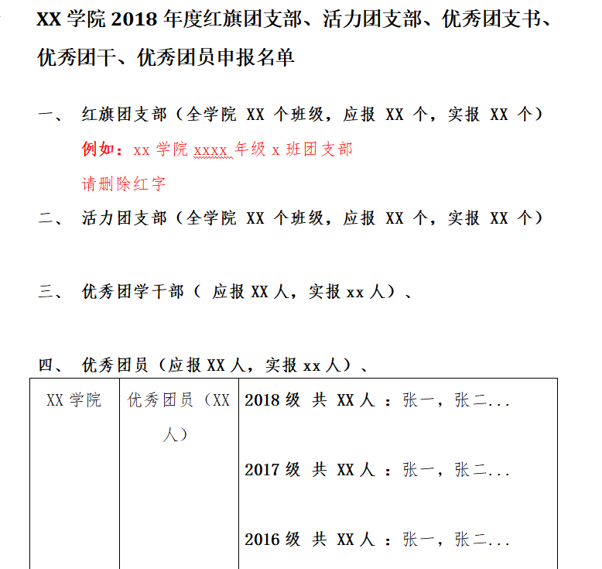
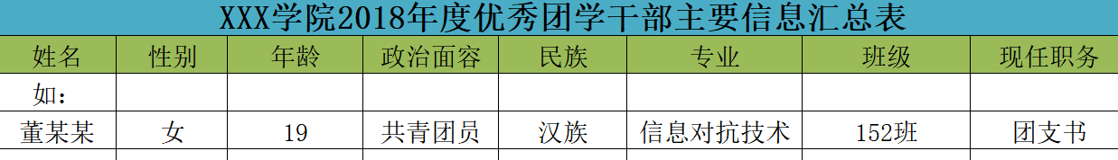
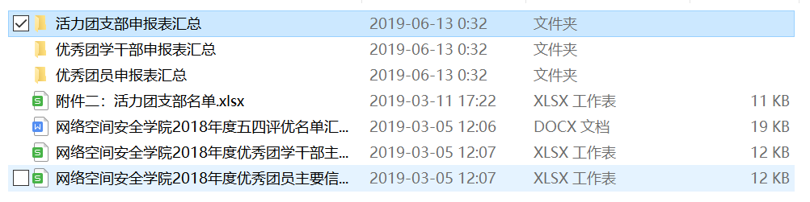
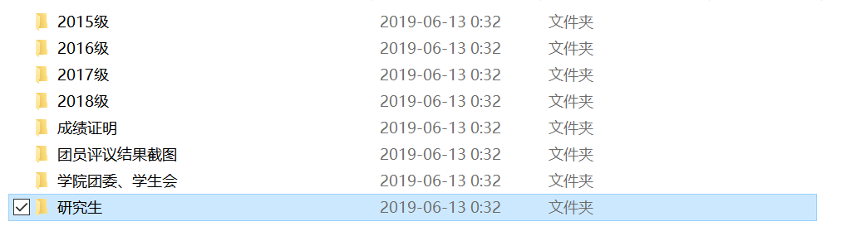
团委日常工作
五四评优
组织部本学年成功推选46名优秀团员、18名优秀团学干部、5个活力团支部以及2个红旗团支部
五四评优是全校的大型评优，组织部需要对全员的评优材料进行收集整理。

Slide 12
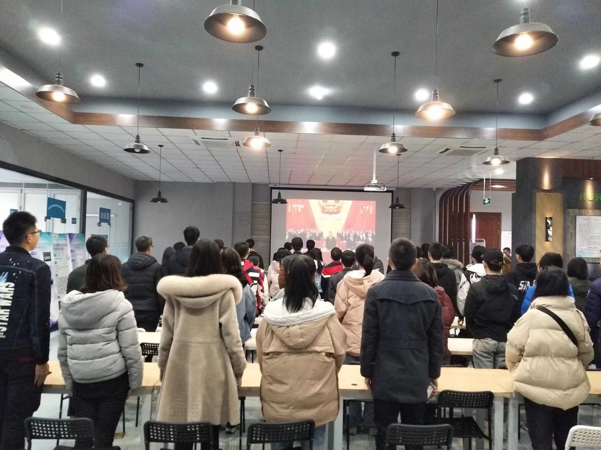
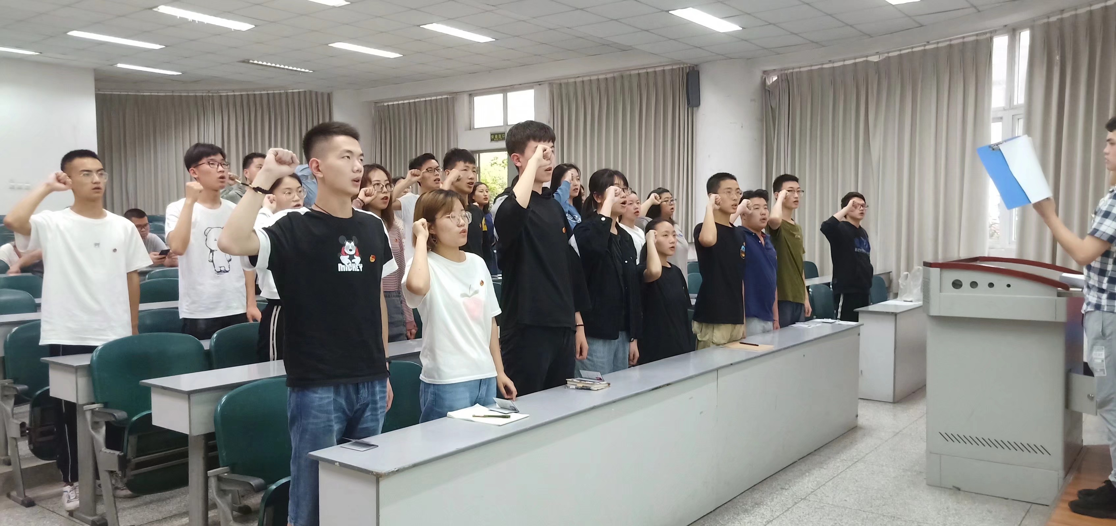
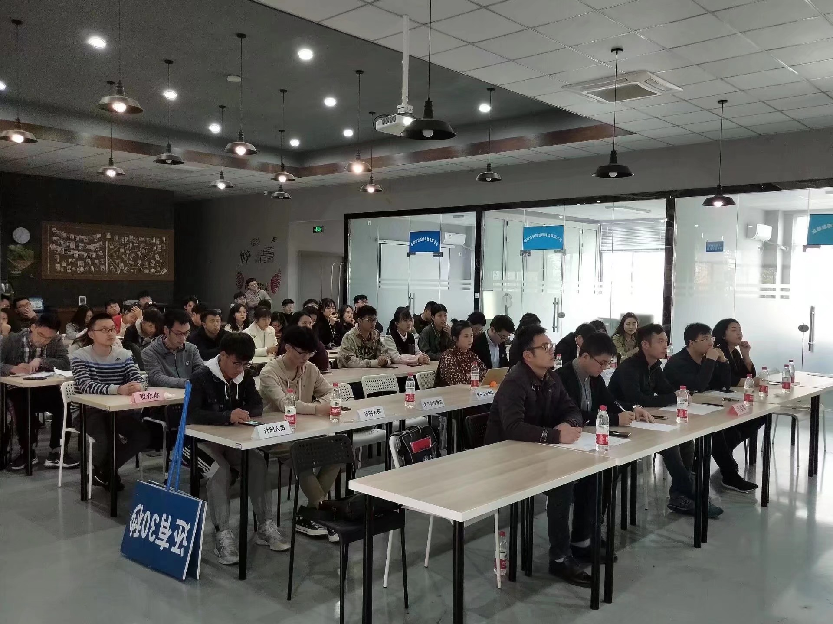
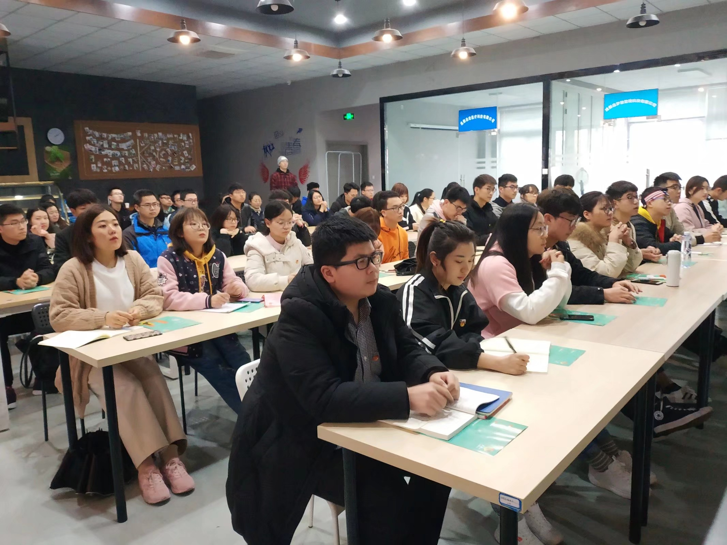
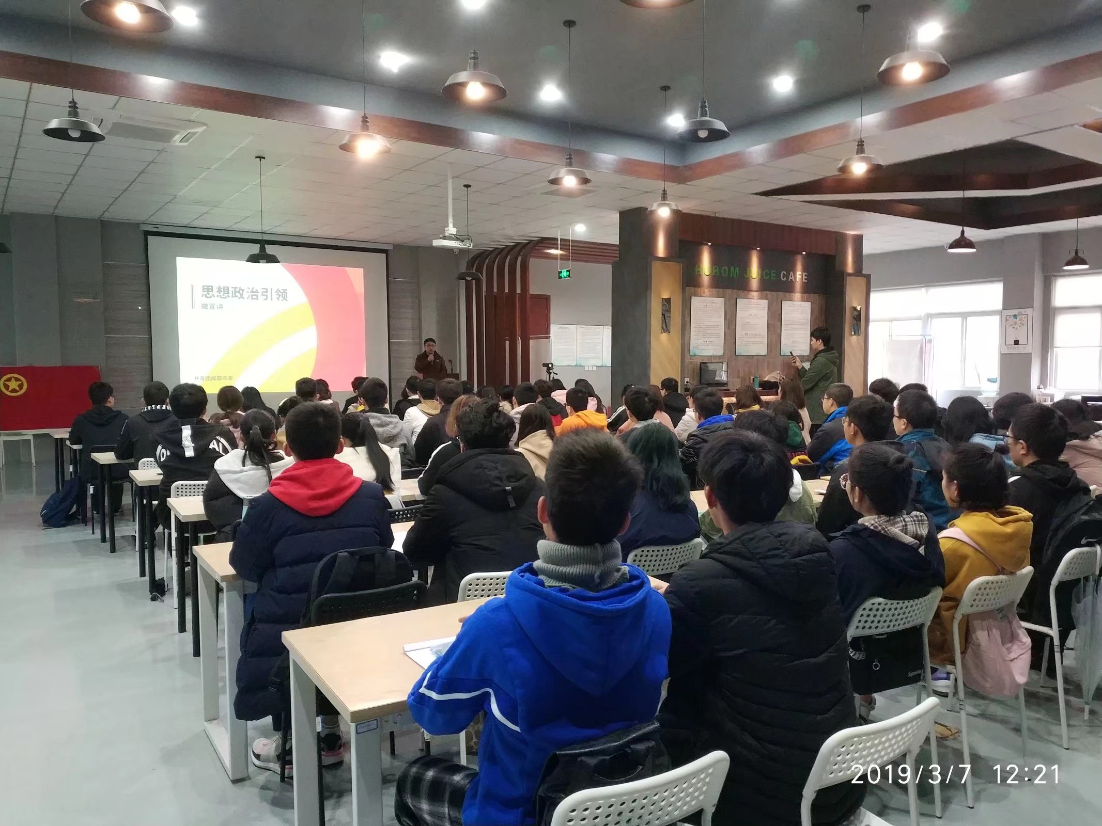
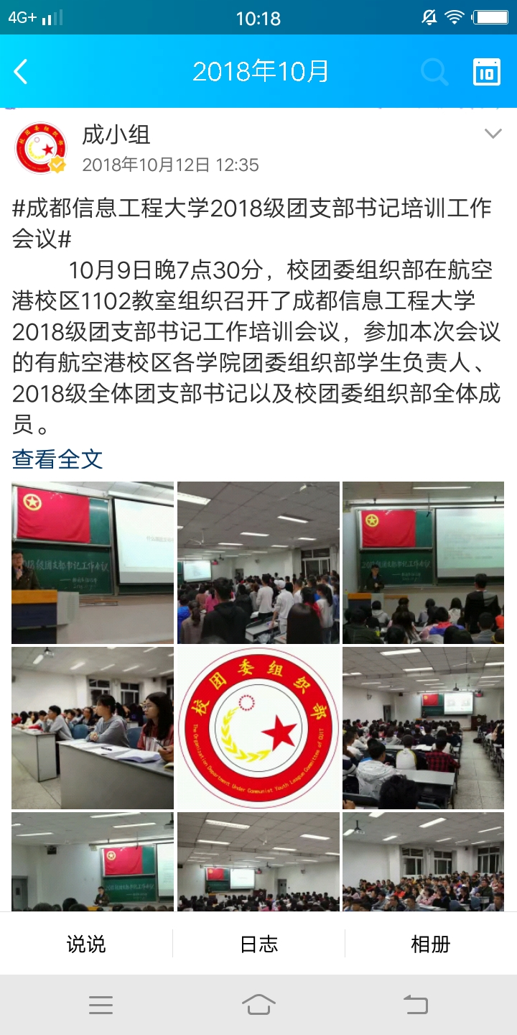
团委日常工作
团委会议
在校团委的组织安排下，部门负责人共参加了5次团务会议

Slide 13
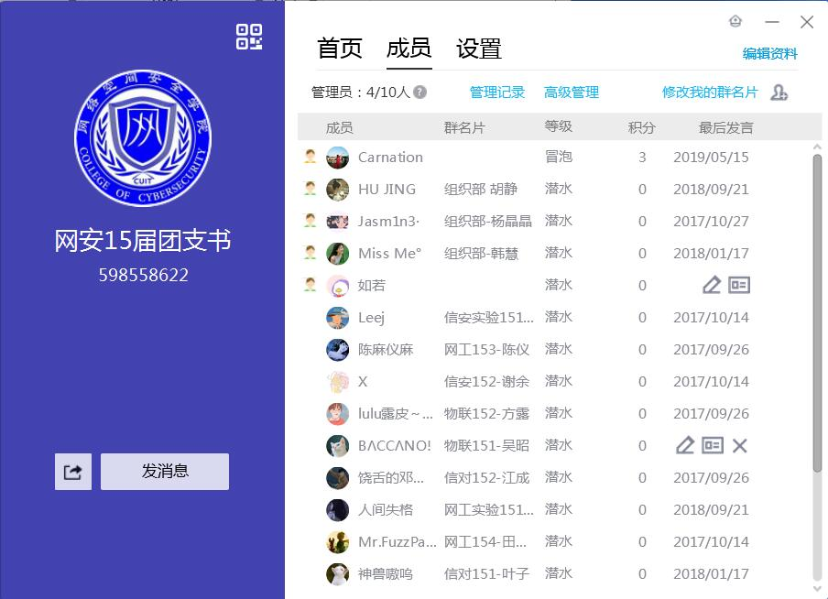
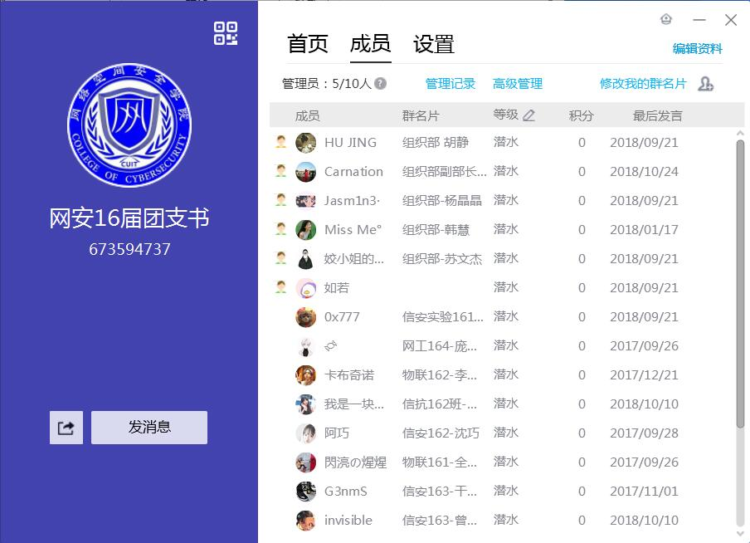
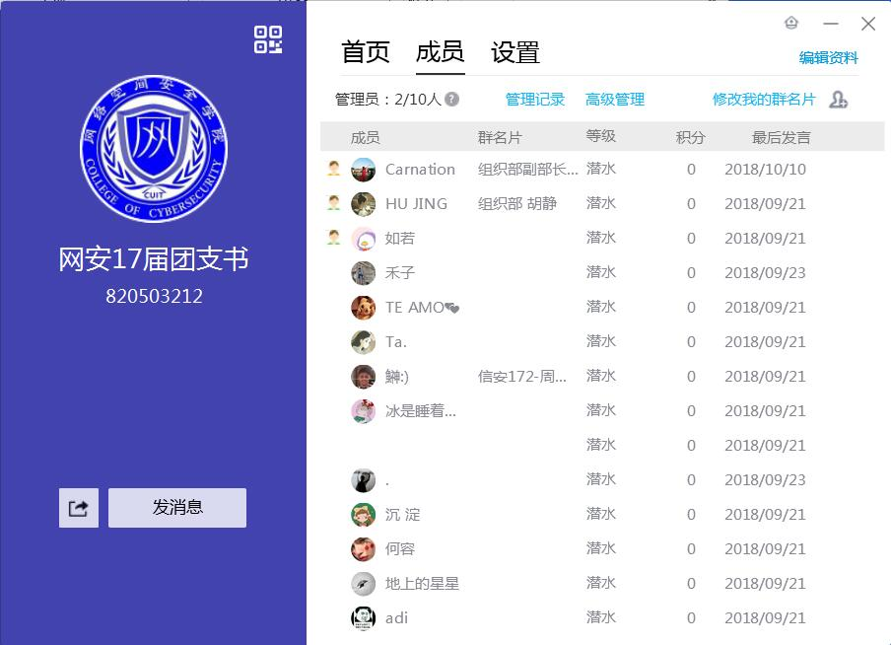
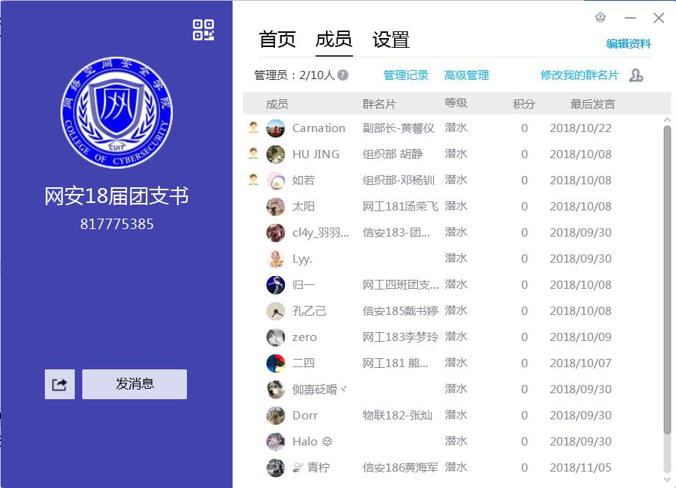
团委日常工作
对接团支书
一名干事每一年级对接一个班
干事与团支书一对一交接工作
校团委
院组织部
团支书
班级成员
本学年干事与团支部沟通交流时长
约11287分钟

Slide 14




团委日常工作
智慧团建
截止2019年6月12日，网络空间安全学院团干部团员均全部录入，其下团组织全部录入完整

Slide 15



团委日常工作
青马工程、青年大学习、大学生骨干班
青马工程班毕业率100%，网络空间安全学院共3名同学获得了优秀学员证书

Slide 16







团学事务
注册团员志愿者
鼓励投票三下乡活动
高校共青团督导工作安排及学习培训工作会议
团支部工作手册检查情况
团支部手册收集
创新创业培训会
团支部信息课表统计
名单收集
团内活动通知
团市委督导二次通知
团支部手册通知
核查学院名单信息
推优入党名单
开学第一堂团课
完善团支部手册、班团一体化
入党推优表
交团支部手册
修改表格
督导工作延迟
省委十一届三次全会宣讲
对接工作（统计信息表）
周五宣讲会报告
党宣讲报告会
升旗仪式
收集主要干部信息
统计团委专职团干部
团干部统计
升旗通知
通知团支书加大群
第一次团支书大会
团校骨干培训班
团员团费收缴及团员信息统计工作
团支部书记、副书记信息统计
新生骨干培训
建立学院18级团支书群
团费收缴流程
补办团员证
2018级团支书工作大会
十月团员注册
设立团支部委员会
团组织生活通知事项
各学院团委组织部主要学生干部

Slide 17










团学事务
团员信息注册
团学主题
团员信息有关问题
《关于印发（高校共青团改革实施方案）的通知》
团员注册盖章信息
团组织生活记录表
团组织生活检查
升旗
二级团校
团委干部会议
团组织申优
十月主题团日
发放团支书手册
十月主题团日作品征集
领团支书手册
团组织生活注意事项
二级团校培训课件
团组织生活申优注意事项
二级团校培训内容
二级团校开班仪式
校级学生组织干部调整名单公示
智慧团建
团员盖章补办再次通知
智慧团建的注意事项
团员注册排班表
智慧团建的注意事项
团组织生活线上评选
青聚锦官城问卷调查
11月团组织生活申优通知
“青聚锦官城”收集材料
发放《中国共产主义青年团章程》
抽查团支书手册
团员录入
领取主题团日奖状及奖品
11、12月主题团日
智慧团建的注意事项
学院团委一级团干部录入
完善团支部手册
升旗
团员录入

Slide 18










团学事务
团组织生活申优新媒体方向
团课记录表
国家宪法日升旗仪式及宪法晨读活动
智慧团建注意事项
升旗
团组织生活线上投票
团课记录表
“铭记历史，勿忘国耻”纪念南京大屠杀升旗仪式
12月团组织生活申优
二级团校结业
“青年大学习”网上主题团课
团省委招募优秀讲师
团员评议通知
我校2018年共青团工作考核
2018年共青团工作组织建设
共青团工作总结
分团委的计划总结
分团委计划总结的注意事项
团员发展数额申请
团支书手册抽查
青年大学习网上主题团课学习
青年大学习网上主题团课学习的注意事项
我为团团代言高校宣讲会
另一次组织部系统工作例会
选18级优秀新生骨干
“青年马克思主义者培养工程”第十四期
团校骨干班培训
高校宣讲员培训
《关于开展2018年度共青团系统先进集体和
先进个人评选活动的通知》
网上团课第四季
检查团支部手册
负责拍摄“高校宣讲员”
青聚锦官城”数据调查
活力、红旗团支部评选
优团、优干教育评议
”青年大学习”网上主题团课
三月团组织生活
优团优干注意事项

Slide 19










团学事务
“五四评优”材料通知
智慧团建
网上主题团课
五四评优材料
智慧团建工作考核
红旗团支部初审
红旗团委答辩
五四评优审核通知
红旗团委终审答辩
红旗团委终审结果
团组织生活新闻稿
团组织生活新媒体
活力团支部纸质材料收集
先进集体、个人评优名单公示
国际宣传日通知
四月团组织生活
收集红旗团支部五四表彰
“青春心向党、建功新时代”主题宣传教育实
践活动通知
共青团“三会两制一课”活力团支部的通知
发展新团员
双创俱乐部会议
升旗仪式
组织我校团员青年和团干部收听收看五四运动
100周年大会
纪念五四100周年大会的直播
入团仪式
升旗仪式
15级毕业生团组织关系转接的注意事项
升旗仪式
2019届毕业生转接工作会议

Slide 20
Part 02
活动组织策划

Slide 21



活动组织策划
班委培训会
具体实施过程
2018.11.5 组织部负责人准备班委培训会演讲稿内容，细化每一项要点内容，
明确班委职责，同时结合自身的班委经验，列出实际例子，
做好前期准备工作。
2018.11.8 为提高班委工作能力，班委管理事务的流畅性
我院晚7:30在一教1209教室举办了2018级班委培训会活动，
此次活动由网安院学干联主办，
特邀组织部等以及18级网安院全体班委共同参与，活动内容主要分五部分
首先由组织部干事介绍团学与党学相关事宜，总结了许多干货；
后由组织部胡静部长对团支书基本工作做以补充，补充内容精悍明了，条 理清晰，
主要针对团支书今后工作中将会出现的问题提出解决办法和措施，
相信经此借鉴，新一届的团支书工作定能更顺利地开展。

Slide 22







活动组织策划
默契大考验
具体实施过程
2018.11.05-2018.11.12 讨论节目内容形式，创意初步成型
2018.11.13-2018.12.13 节目排练熟悉流程、互相磨合以及排练过程中反复修改
2018.12.14-2018.12.20 节目服装以及道具准备
2018.12.20 正式表演。组织部通过舞蹈和歌曲串烧以小品形式出演，
活跃了全场的气氛，通过本次集体活动，各部门同学间相互交流
加深了解。缓解了已经开始的考试周带给我们的紧张，是不可多得的展示自我机会。
心栖梦归处，不负韶华年。同学们以自己的方式抒写青春，
这次活动不仅是视听的盛宴，更是梦的旅程。

Slide 23



活动组织策划
主题团日
具体实施过程
团日活动的现实意义是团结支部成员，并扩大支部影响力，加强支部与社会的联系，提升成员的整体素质。好的团日活动可以让成员体验乐趣的同时收获一定社会认可，创造一定的社会价值。可以让在工作的人去放松一下，并在活动中获取了解社会资料。
2019.4.10 组织部团队合作，共同讨论讨论活动主题， 让活动变得生动有趣，
团日活动的环节形式多样，把握团日活动这个教育性和娱乐性的度，
很大程度上就是跟团日的主题有关的
2019.4.24 提交活动策划，尝试发动班委之外的更多同学参与组织团日活动

Slide 24





活动组织策划
青春榜样
具体实施过程
2019.4.11 提交活动策划
2019.4.12 申请场地及物资
2019.4.19 对网络空间安全学院大一各班发出邀请
2019.4.21 物资准备，相关仪器的租借
2019.4.22 活动举办
2019.4.23 安排人员进行活动总结与活动照片的归类，并进行
新闻稿的撰写，与推文的发送

Slide 25






活动组织策划
成人礼
具体实施过程
2019.1.23 初步确定成人礼策划主题
2019.1.25-2019.1.31 完成成人礼策划初稿
2019.2.10-2019.2.13 对成人礼初稿进行修改、完善
2019.2.14 成人礼策划终稿完成
2019.2.15-2019.2.22 各位干事各司其职，完成自己所负责的工作
2019.3.1 提交策划案
2019.3.2-2019.3.17 完成编写主持稿、进行街头采访、邀
请函制作等工作
2019.3.18 申请场地及物资
2019.3.20 发出邀请函
2019.3.21 摆点宣传和网上宣传
2019.3.25-2019.3.27 主持人进行彩排以及有关物资准备、
仪器租借
2019.3.28 早：布置活动现场
中：进行最后一次彩排
晚：成人礼活动正式开始
2019.3.29 进行活动总结与活动照片的归类，进
行新闻稿的撰写，与推文的发送

Slide 26









活动组织策划
毕业晚会
具体实施过程
2019.3.14 提交活动策划
2019.4.1-2019.5.1 联系网络空间安全学院各部门布置相应任务
2019.4.15-2019.5.1 开始宣传活动，组织统计节目
2019.5.9 申请场地及物资
2019.5.10-2019.5.28 购买物资
2019.5.13 现场表演节目筛选
2019.5.19 确定主持人，准备好主持稿、书记开场致辞，
对院领导，各部门和主席团发出邀请函
2019.5.13-2019.5.26 物资准备，相关仪器租借
2019.5.27 第一次彩排，对时间进行初步把控，对不足
进行修改

Slide 27






活动组织策划
毕业晚会
具体实施过程
2019.6.3 早：现场布置
中：第二次节目彩排
晚：活动举办策划组织严密、道具设施齐全、
灯光把控严格，每个环节都精心设计
2019.6.4 整理活动总结和活动照片

Slide 28








活动组织策划
日常例会
第一次例会：在部长们的组织下，各位小萌新认真听讲，做好笔记，明确了每位干事所需负责的团支书，对于工作也进一步了解，开始了自己在网安组织部的第一次工作
第二次例会：对干事们团员信息收集工作中遇到的问题进行解答
第三次例会：总结了十月团情况统计工作，同时指出国庆策划书中存在的不足之处，对干事工作中存在的态度问题提出批评，让大家正视并且改正
第四次例会：提出默契大考验活动，各位干事展开头脑风暴，分享自己的想法
第五次例会：总结“二级团校”工作情况以及默契大考验活动，强调了对“青年大学习”网上主题团课学习进度的持续推进
第六次例会：对大一上期的工作进行总结，提出工作中存在的问题，并提出了下学期的工作内容
第七次例会：强调了收集优团优干中的注意事项，提出了后续工作内容
第八次例会：提出与团支书交流中存在的一些态度问题，明确了成人礼活动流程以及每位成员任务安排
第九次例会：对上月成人礼活动的顺利举办进行了总结，随后再次强调了部门人员在工作中的情绪问题，最后下达了青春榜样宣讲会以及毕业晚会宣传摆点的工作，并对新闻稿的格式作出了总结
第十次例会：明确毕业晚会当晚每人的工作安排，熟悉流程以做好充分准备

Slide 29








活动组织策划
团建活动
组织部第一次聚餐
组织部国色天香出游
组织部日常聚餐
跨年聚餐
默契大考验后聚餐
成人礼后聚餐
组织部野外烧烤
组织部一起骑车

Slide 30
Part 03
新媒体宣传

Slide 31








新媒体宣传
官方QQ和微博管理
QQ
微博
自2018年9月开始，组织部官Q官微同时运营，发布了与“部门日常例会与重要事务处理，活动举办，成员生日祝福”有关的共23条微博，20条QQ推文，将部门情况以最充实的形态反应了出去

Slide 32


新媒体宣传
新闻稿推送
部门会定期对根据举办的活动对官方新闻稿进行书写，并在宣传部的协助下，将其发送在成都信息工程大学网络空间安全学院的官方新闻网上

Slide 33
Part 04
部门管理条例

Slide 34

部门管理条例
小红花展示
由于日常工作较多，我们会对分配到部门的每一个干事手里的任务进行记录，这不仅是平时工作的一种记录，也是对干事们的一项重要的考核指标

Slide 35

部门管理条例
工作考勤
对于部门每次例会，我们都将进行严格点到，对于迟到、未到的人，将会受到写检讨的处罚，以示公平。
对于部门每次集体任务，我们也会进行考勤，让大家团结一心，在集体工作交流中，增进彼此的感情。

Slide 36






部门管理条例
策划培训
作为一个经常组织策划活动的部门，写策划是我们必须要掌握的一个技能。因此我们在开学后就进行了策划培训，让每一个干事都尝试写一份策划，开会详细分析每个策划存在的不足以及如何修改，让大家在实践中体会并学习“如何写出更好的策划”
部分干事所写的策划书展示

Slide 37












部门成员其他荣誉
荣誉墙

Slide 38
工作汇总
本学年一共举办了6次活动
举办活动中共完成41项各类准备工作
部门日常例会共召开10次
各类外出团建活动共开展7次余
升旗仪式共参加12次
干事在国旗下进行演讲2次
二级团校培训课前后共开展3次
33名同学在二级团校中成功结业
二次团校培训课共推选出13名二级团校优秀学员
组织部成功发展了1名新团员
各学院团组织生活检查工作开展共14次
组织部一共与56个团支部联系交接任务
组织部成功推选46名优秀团员、18名优秀团学干部、5个活力团支部以及2个红旗团支部
干事与团支书沟通交流时长达11287分钟
学院所有团员档案管理保存1969份
团员交纳的团费共收缴4209.6元
组织部共收到440条事务消息、170个工作任务，接收14g文件大小
组织部共参加5次学生会例会总结
部门负责人共参与5次校团委会议
官方QQ与微博共发布推文43条
部门内部管理条例共制定10条

Slide 39
谢谢您的观赏！
汇报部门：组织部

